Slide 1
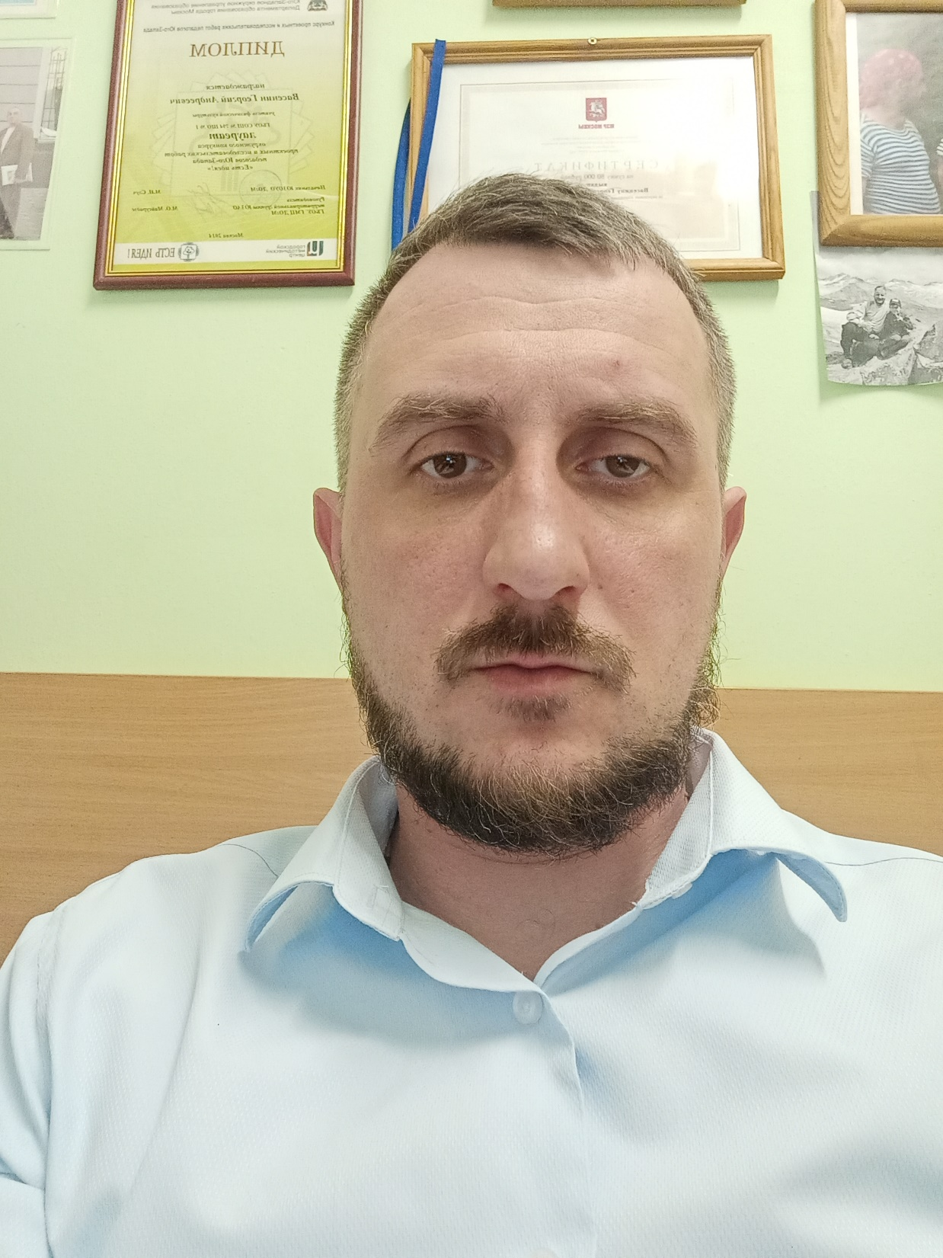
«Наука и практика»
Школьный спортивный клуб «Стайл»
ВАСЕНИН
Георгий Андреевич
ГБОУ Школа № 17, учитель, инструктор туризма, педагог ДО

Slide 2
Направления деятельности ШСК «Стайл»:
Волонтерская деятельность;
Туризм (экспедиции, походы, ПВД);
Динамические перемены (тьюторство);
ВФСК ГТО ( участие, судейство)

Slide 3
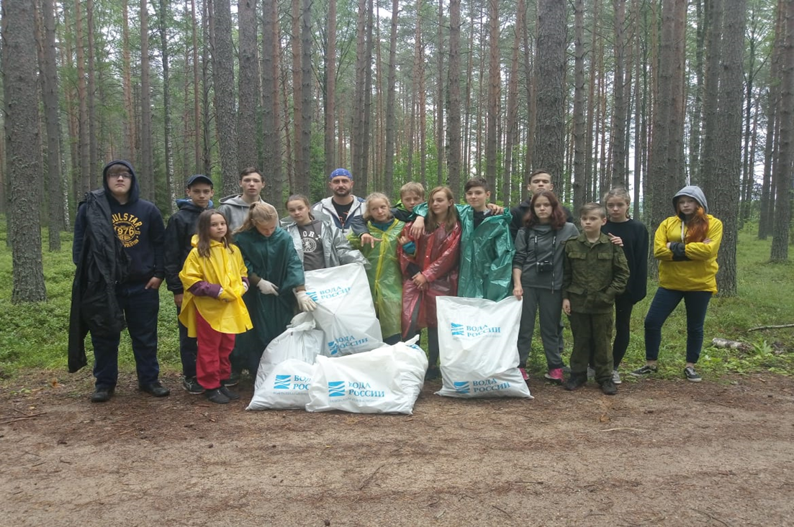
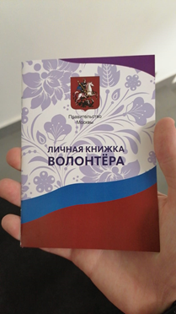
Волонтерская деятельность ШСК
Экологическое волонтерство.
На базе школы существует волонтерский отряд «Экоспецназ XXI века», сформированный из учащихся 5-6 классов «МСЧ –класс» и учащихся секции «Юные туристы» совершающие в течении года экологические экспедиции по России, в которых они посильно осуществляют волонтерскую деятельность, связанную с утилизацией мусора и других бытовых отходов на пути следования, участия в социальной целевой программе «Вода России» а также мониторинг окружающей среды различных регионов. В период с 2016 года по настоящее время было утилизировано более 12 тонн отходов в муниципальные контейнера. В рамках Федеральных программ очищена береговая акватория от отходов, рыболовных сетей, стекла.

Slide 4
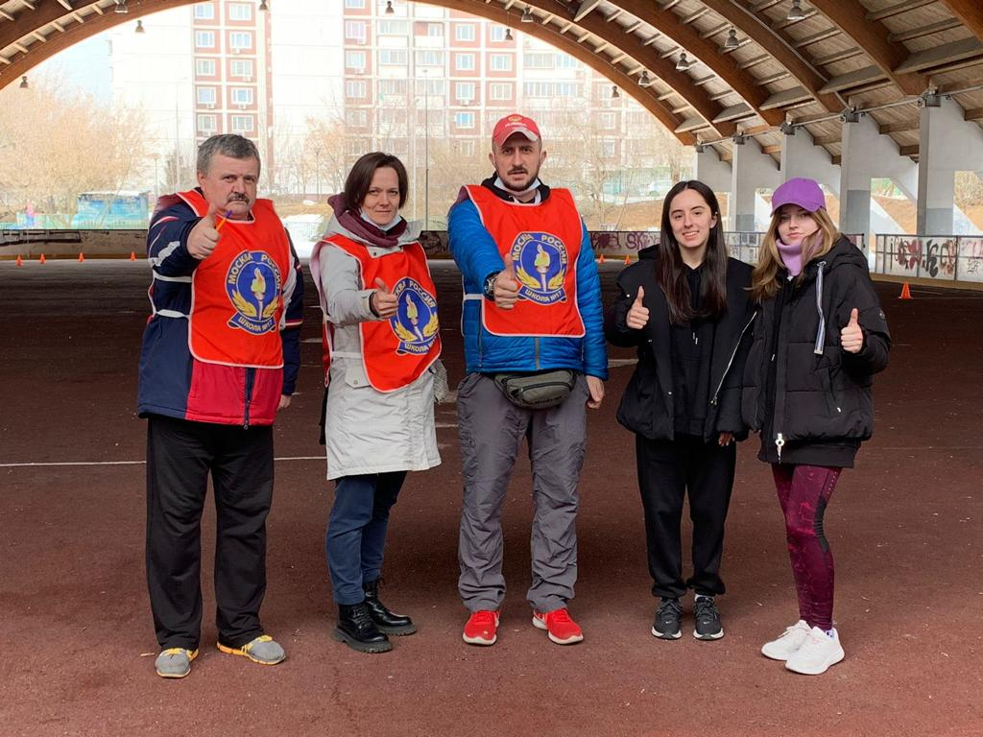
Волонтерская деятельность ШСК
«Спортивное волонтерство»
В период учебного года учащиеся 8-11 классов осуществляют судейство школьных соревнований, проведение Фестивалей в рамках школьного самоуправления, а также осуществляют помощь в судействе ВФСК ГТО.
Основная цель волонтерской деятельности в ГБОУ Школа № 17 - пропаганда идей добровольческого труда на благо общества и привлечение молодежи к решению социально значимых проблем.

Slide 5
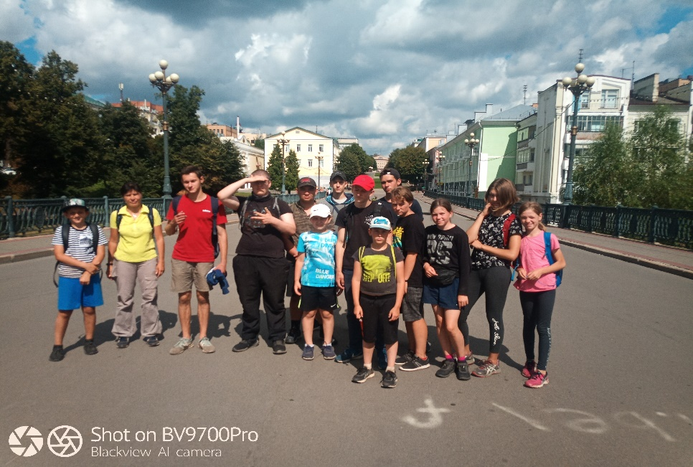
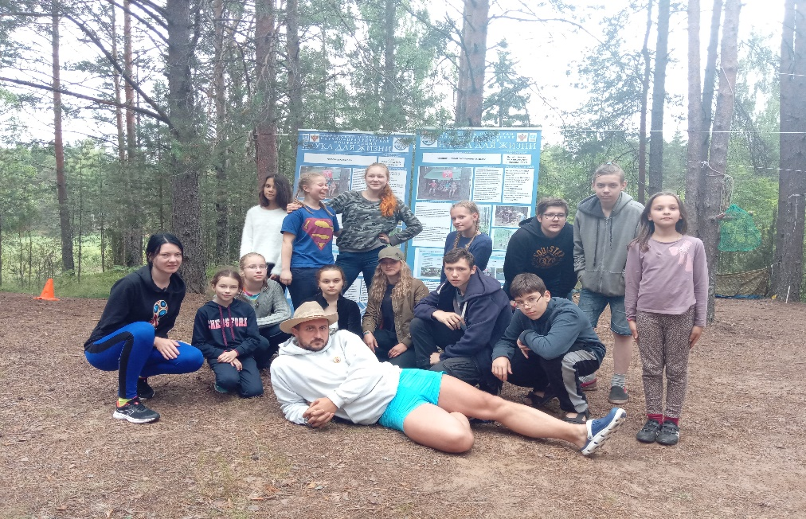
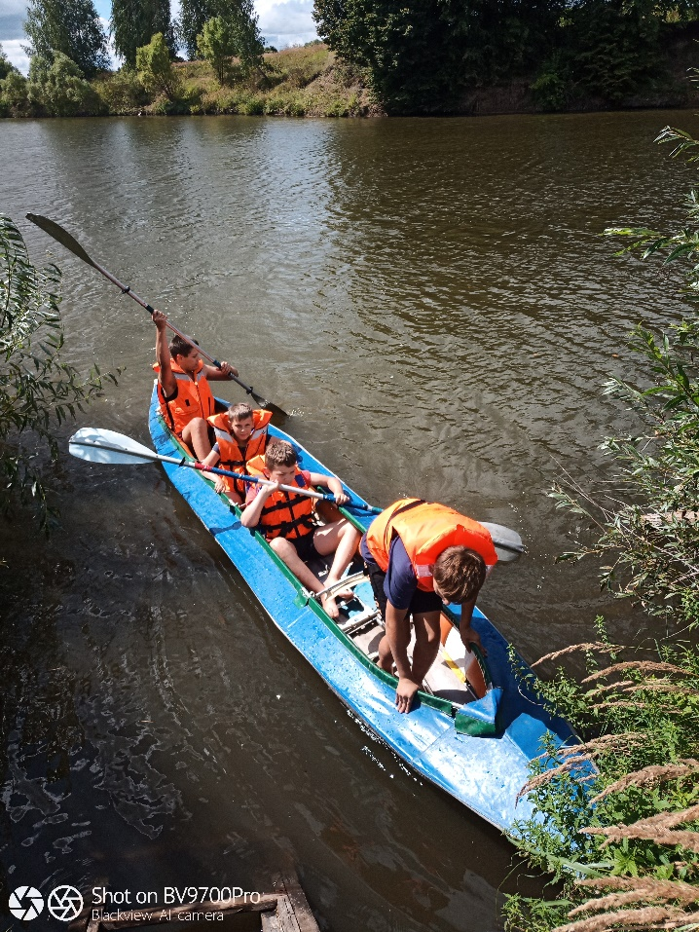
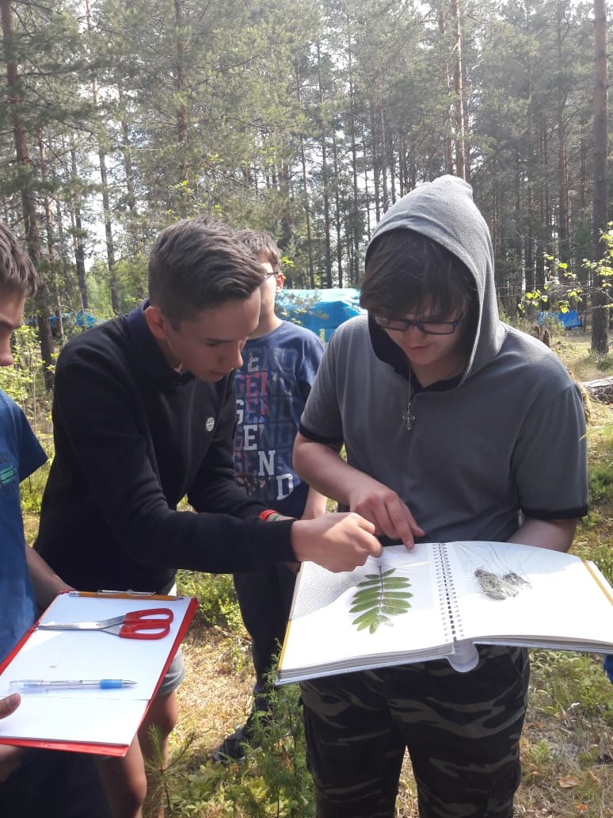
Туризм (экспедиции, походы, ПВД)
Детско-юношеский туризм – мощное средство внеурочного комплексного обучения, воспитания, физического и нравственного оздоровления. Поскольку виды туризма столь же разнообразны, как и повседневная жизнь, то нет таких знаний, умений, навыков и интересов, человеческих качеств, которые нельзя было бы развить и улучшить при помощи туристских и прочих путешествий.
В комплексном походно-стационарном туризме на лоне природы неразделимы работа и отдых, обучение и развлечение, утилитарный труд и физические упражнения; тем более не различаются профессиональный труд руководителя и его личный быт, досуг, отдых, внешне ни чем не отличающиеся от времяпрепровождения подростков.
Воспитание детей в форме похода, экологической экспедиции – это частный случай адаптации в коллективе.

Slide 6
Туризм (экспедиции, походы, ПВД)
Образовательные результаты
Обучающиеся смогут получить следующие результаты
Личностные:
формирование бережного отношения к природе;
приобретение навыков работы в команде и развитие коммуникативной сферы;
формирование мотивации к познавательной и исследовательской деятельности;
Предметные:
приобретение туристских знаний, умений и навыков для безопасного пребывания в природной среде;
Метапредметные:
развитие самостоятельности и персональной ответственности за свои действия;
знание основных представителей фауны и флоры региона в период туристического похода, экспедиции;
формирование умения работать с разными источниками информации: находить информацию в различных источниках (тексте учебника, научно-популярной литературе, словарях и справочниках), анализировать и оценивать информацию, преобразовывать информацию из одной формы в другую.
овладение методами исследовательской деятельности при практическом изучении природы.

Slide 7
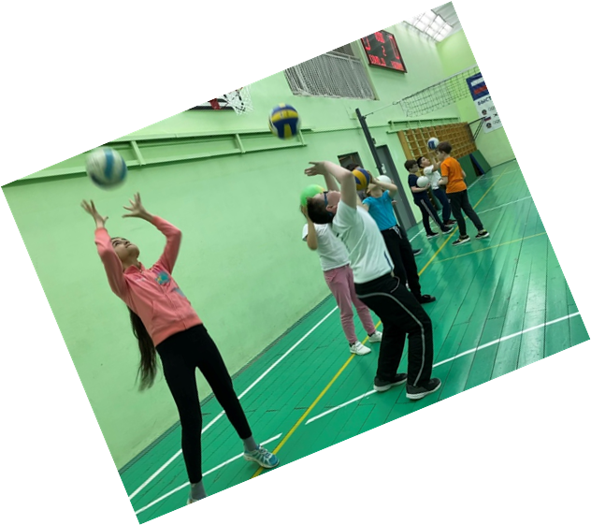
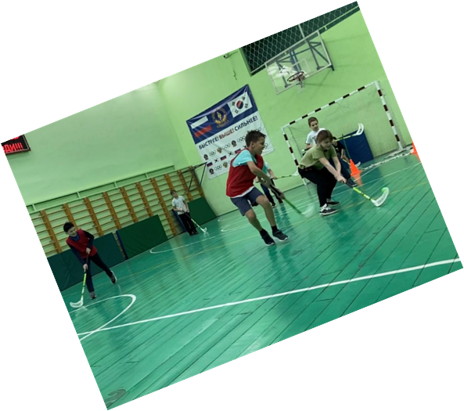
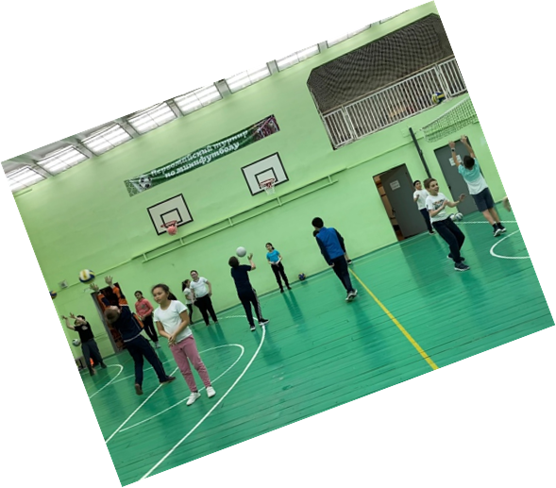
Динамические перемены (тьюторство)
На основании приказа Министерства образования 18 августа 2009 Г. № 626 «О проведении обязательных физкультурно-оздоровительных мероприятий в режиме учебного дня в государственных образовательных учреждениях»,
Постановление Правительства Москвы от 12 мая 2009 г. N 402-ПП "О совершенствовании системы физического воспитания и массового спорта среди детей и учащейся молодежи города Москвы".
Обязательные физкультурно-оздоровительные мероприятия в режиме дня общеобразовательной школы

Slide 8
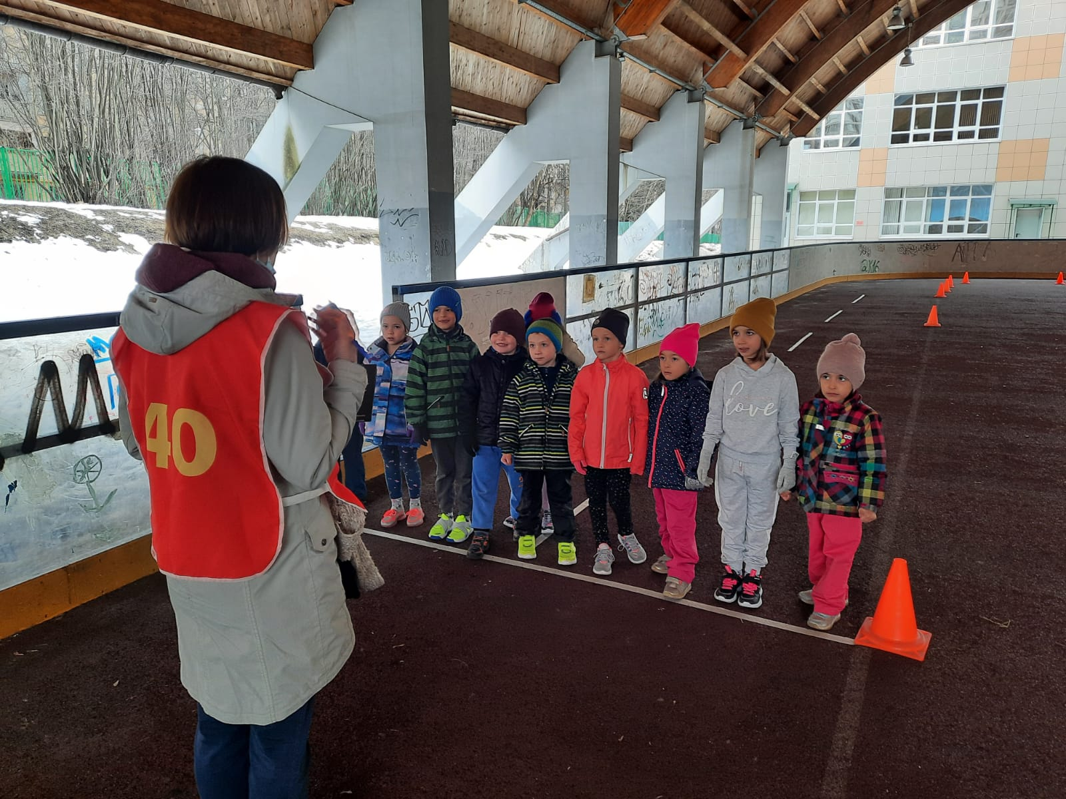
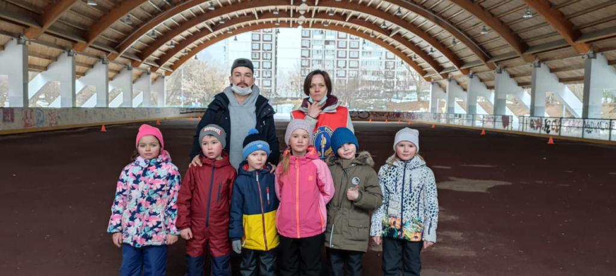
ВФСК ГТО ( участие, судейство)
Динамика количества учащихся, выполнивших норматив ВФСК ГТО % от числа задействованных в ШСК «Стайл»
Ступень ВФСК ГТО | 2018 | 2020 | 2021
ЮНОШИ
IV | 5% | 26% | 57%
V | 3% | 13% | 17%
VI | 3% | 2% | 3%
ДЕВУШКИ
IV | 7% | 13% | 22%
V | 5% | 5% | 7%
VI | 3% | 4% | 6%
Почтовый адрес:117279 РФ,
г. Москва, ул. Введенского, дом 32 А
E-mail: vasgub@mail.ru
gavasenin@mail.ru
Телефон: 8(903)2760044
Персональная страница: http://vaseninga.ru/

